Slide 1


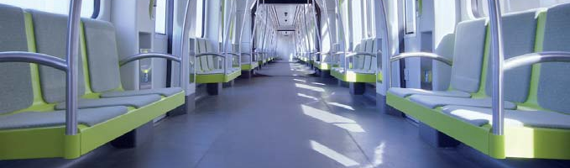
UNIVERSITAT POLITÈCNICA DE VALÈNCIA
Escola Tècnica Superior d’Enginyeria del Disseny
TREBALL FI DE GRAU
Grau en Enginyeria en Disseny Industrial i Desenvolupament de Productes
Disseny interior d’accessoris en transports de passatgers
Disseny d’un sistema de seient modular per a Metrovalencia i elaboració d’una distribució de l’espai als cotxes on tinga cabuda l’anomenat seient.
Alumne: Jaume Josep Lluesma Doménech
Tutora: Marina Puyuelo Cazorla
València, Setembre de 2016

Slide 2
ÍNDEX
OBJECTE
JUSTIFICACIÓ
ANTECEDENTS
DISSENY DEL SEIENT
  FACTORS A CONSIDERAR
  ESTUDI DE MERCAT
  PROJECTE
  DISSENY DE DETALL
DISSENY DE LA DISTRIBUCIÓ
  FACTORS A CONSIDERAR
  PROJECTE
  PROPOSTA DEFINITIVA
CONCLUSIONS

Slide 3
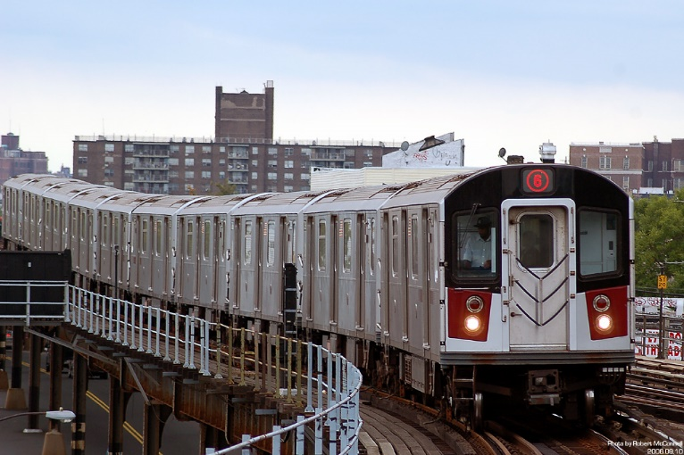
1. OBJECTE
Adaptar l’entorn d’usuari a l’interior dels vehicles de transport públic ferroviari urbà millorant l’experiència d’usuari
  Dissenyar un seient còmode, versàtil i modern
  Projectar una distribució en la que s’utilitzen els seients i que s’adapte a les peculiaritats de la xarxa de Metrovalencia
Millorar el servei prestat per els serveis públics repercutint així en la qualitat de vida dels usuaris
Promoure l'ús del ferrocarril, que es el mitjà de transport massiu més net i eficient energèticament del que es disposa
Adquirir noves habilitats i competències professionals

Slide 4
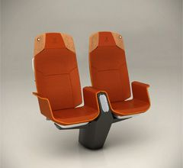
2. JUSTIFICACIÓ
N’hi han oportunitats de millorar els serveis oferits per les administracions públiques millorant els serveis existents sense tindre que iniciar grans projectes en el context actual de reducció de despeses.
Metrovalencia en concret presta un servei que pot ser millorat amb les ferramentes del disseny industrial.
Millorar el servei adaptant l’entorn al servei prestat des de el disseny dels seients i la distribució d’estos a l’interior del tren.
Es pot fomentar l'ús del servei oferit per les empreses públiques reduint així la contaminació, el consum energètic i les despeses de les administracions.

Slide 5
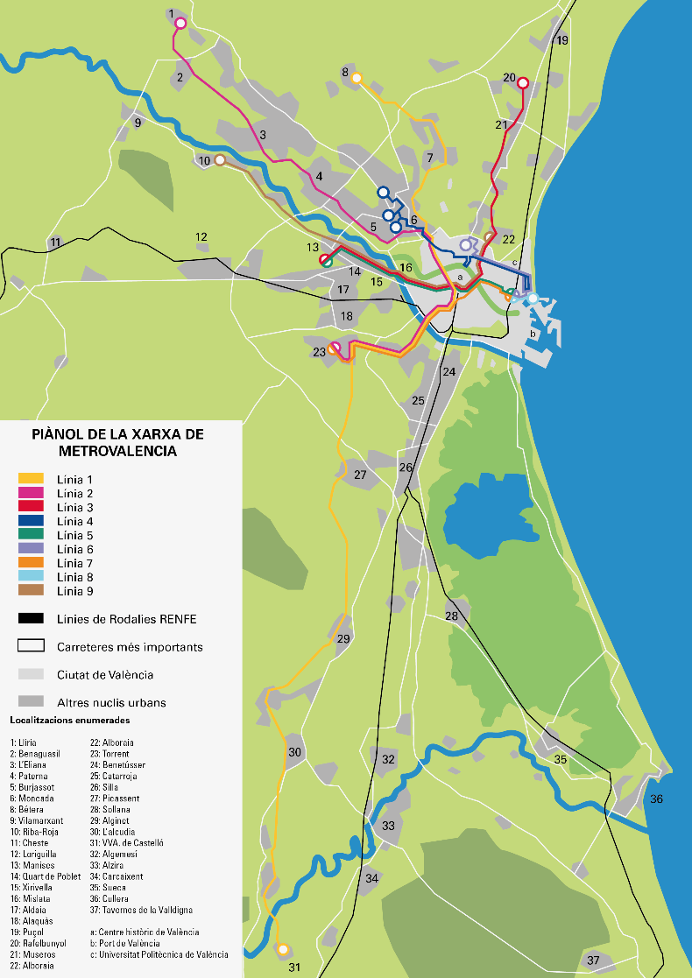
3. ANTECEDENTS
Encara que l’empresa s'anomena Metrovalencia la xarxa no és un sistema de metro convencional (i no és per el tramvia):
Línies més llargues que en el metro convencional (s’aprofitaren del Trenet).
Línies més enllà de la zona metropolitana de València.
La major part de les línies va per superfície.
Separació entre estacions en superfície és de 1-3 km; a les soterrades és de 0,5-2 km.
Freqüència de pas en superfície de 15/30 a 20/40 min.; a les estacions soterrades de 5 a 7 min.
En base a açò:
Les línies de Metrovalencia son un híbrid metro-rodalies.
La disposició i tipus d’elements i serveis a l’interior dels trens correspon a un servei de metro.

Slide 6

3. ANTECEDENTS
Cal adaptar l’entorn d’usuari al servei oferit realment
?

Slide 7
4. DISSENY DEL SEIENT

Slide 8
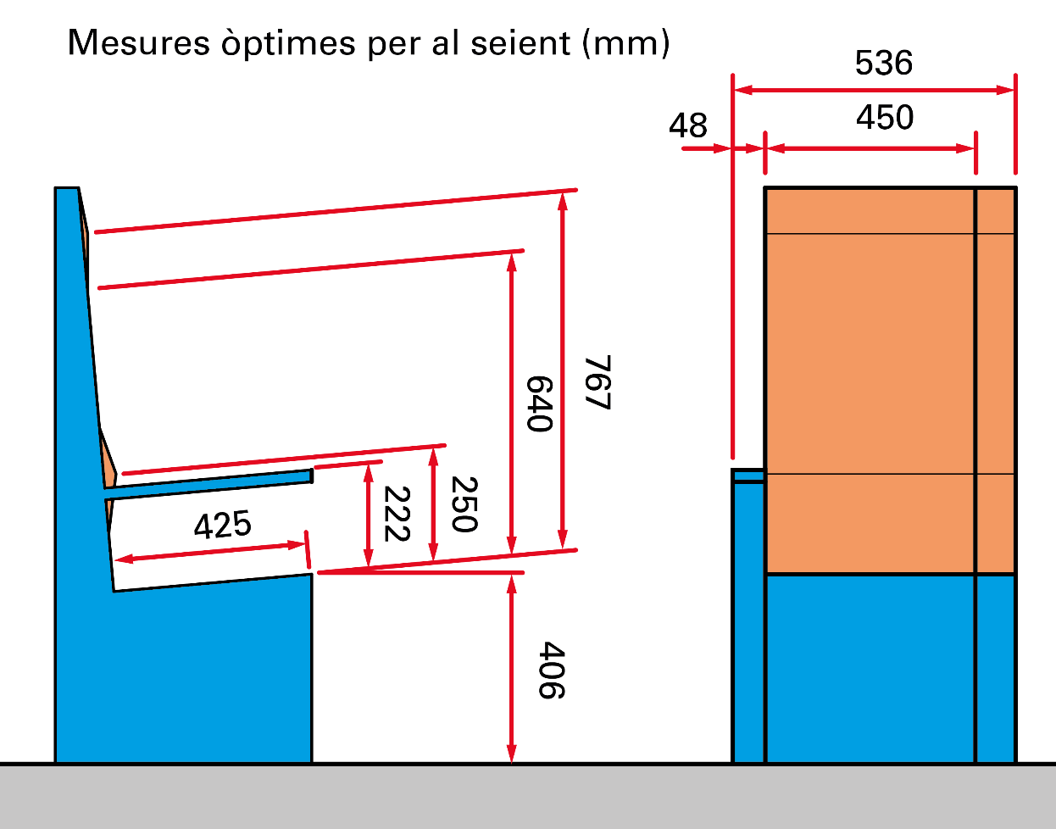
4A. FACTORS A CONSIDERAR
Estudi ergonòmic
Objectiu:
Seient còmode
Evitar problemes de salut per sobre ús
Utilitzable per el 90 % de la població
Com?
Determinació de mesures antropomètriques relacionades
Consulta de les mesures
Càlcul de les dimensions adequades en base a mesures i toleràncies de la roba

Slide 9
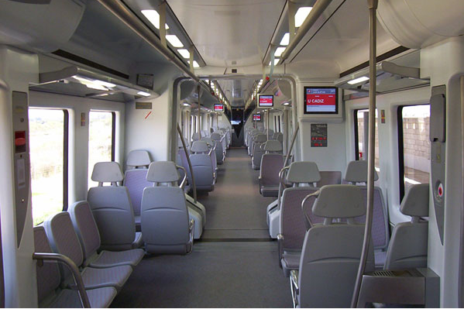
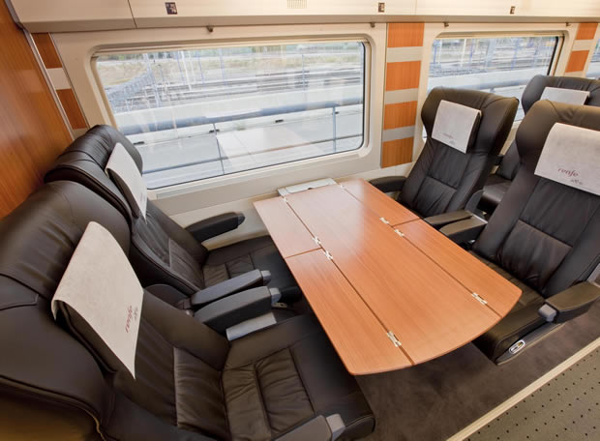
4A. FACTORS A CONSIDERAR
Sistema dual de Metrovalencia
Objectiu:
Adaptable a serveis de metro i rodalies
Millorar la configuració actual (seients tipus metro)
Com?
Disseny modular
Adaptable a les circumstàncies del servei
Increment de la comoditat
Inclusió de reposabraços
Apte per a disposició transversal i longitudinal
Viatge curt
Viatge llarg

Slide 10
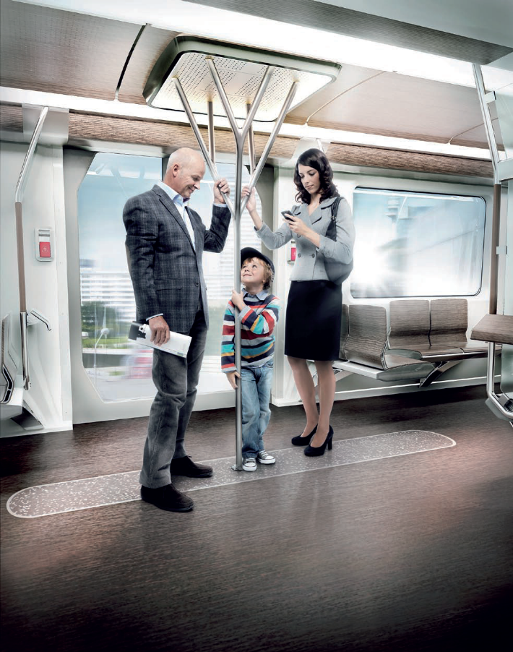
4A. FACTORS A CONSIDERAR
Comportament i ocupació dels usuaris
Com es comporten?
Una minoria va a maltractar l’equipament
No els agrada estar embotits
Volen privacitat
Què fan al tren?
La majoria reposa (70%)
  Escoltar música
  Parlar
  Usar el mòbil
  Mirar per la finestra
La resta treballa (30%)
  Llegir
  Escriure
Mesures a considerar
Deu ser resistent
Deu facilitar les activitats dels usuaris
Deu permetre que els usuaris tinguen espai personal

Slide 11
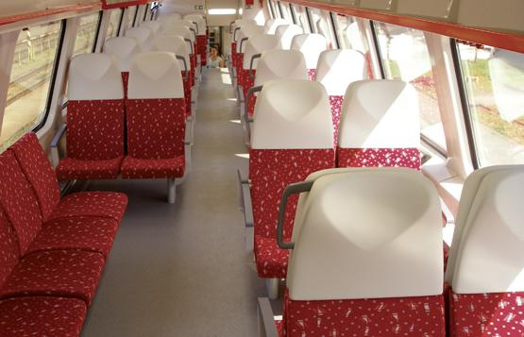
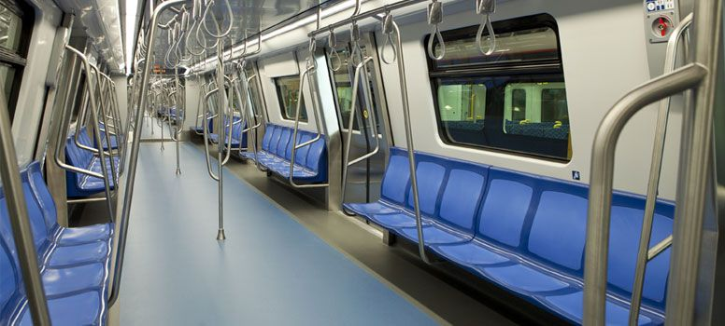
4B. ESTUDI DE MERCAT
Seients per a distàncies curtes
Seients per a distàncies llargues

Slide 12
4C. PROJECTE
Briefing: requeriments de disseny
Funcions principals
Configurable com a seient estret i ample
Modular
Reposabraços independent del seient
Port USB
Apte per a configuracions longitudinals i transversals
Ajustat a criteris ergonòmics
Opció d’incorporar accessoris
Funcions de seguretat i ús
Robust, resistent al foc i al vandalisme
Fixat a la base del vehicle
Manteniment senzill
Aspectes estètics
Calma i descans
Imatge moderna i atractiva
Sense seguir modes

Slide 13
4C. PROJECTE
Propostes
Proposta 1
Proposta 2

Slide 14
4C. PROJECTE
Propostes
Proposta 3
Proposta 4 (TRIADA)

Slide 15
4C. PROJECTE
Propostes
Proposta 5
Proposta 6

Slide 16
4D. DISSENY DE DETALL

Slide 17
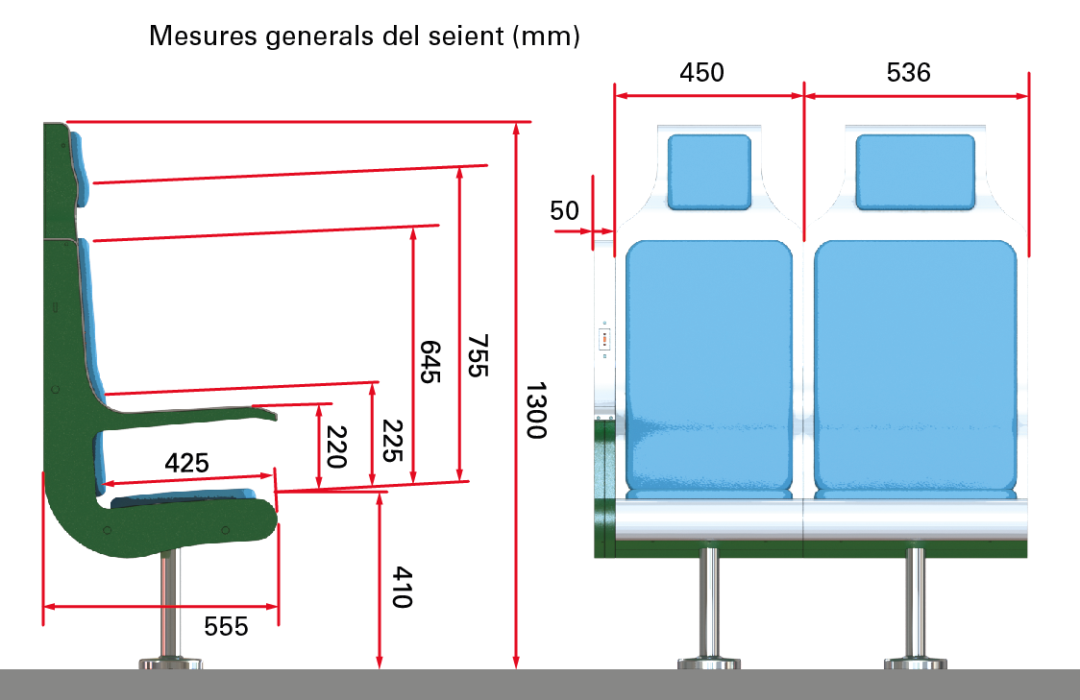
4D. DISSENY DE DETALL
Dimensions generals. Comoditat
Dimensionat ergonòmicament
Còmode
Adaptat al perfil lumbar
Encoixinats al seient, respatller i reposacaps
Lleugerament inclinat
Perfil davanter corbat
Opció de reposabraços
Espai per als peus baix del seient

Slide 18
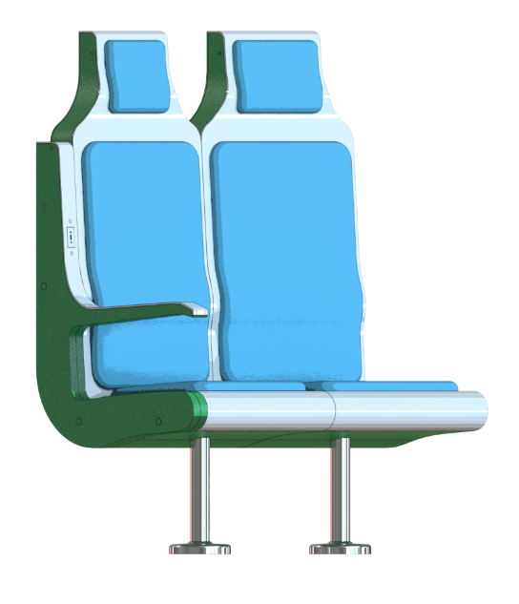
4D. DISSENY DE DETALL
Versatilitat
Múltiples configuracions possibles
Seient ample
Seient estret
Reposabraços (vàlid per ambdós seients)
  A la dreta
  A l’esquerra
  A les dos bandes
Accessori opcional
  Dalt del seient (tipus ansa)
  Al reposabraços (tipus subjecció de barres verticals)

Slide 19
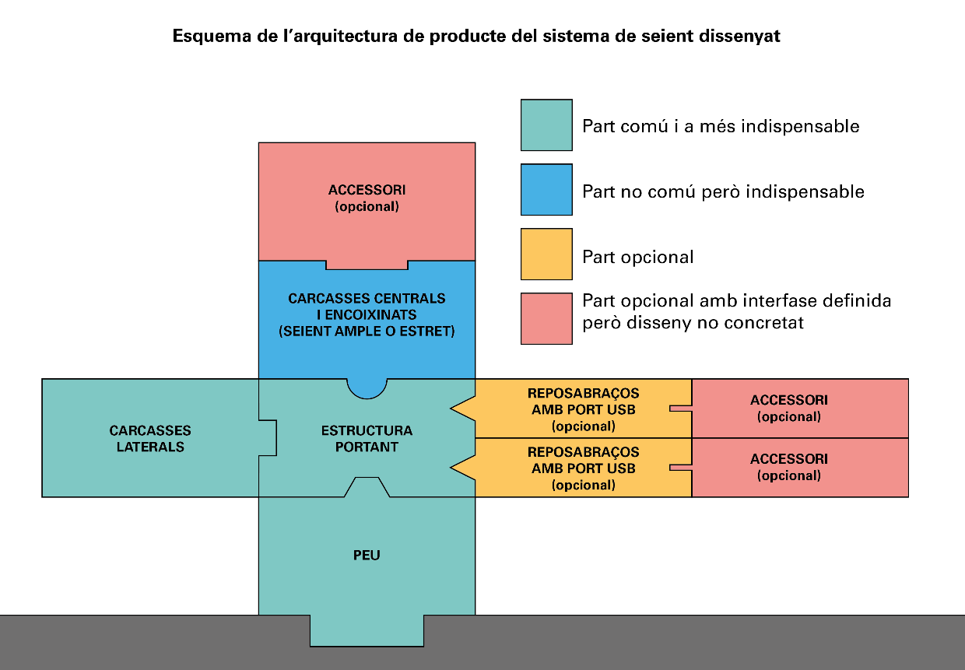
4D. DISSENY DE DETALL
Arquitectura de producte. Connectivitat
Versatilitat gràcies a l’estructura
Port USB integrat al reposa-braços
Experiència d’usuari superior
Capacitat de carregar bateries
  Mòbil
  MP3
  Tauleta
  E-Book
Accés a intranet (horaris, informació sobre serveis o turística) debades.
Comunicació entre usuaris i empresa

Slide 20
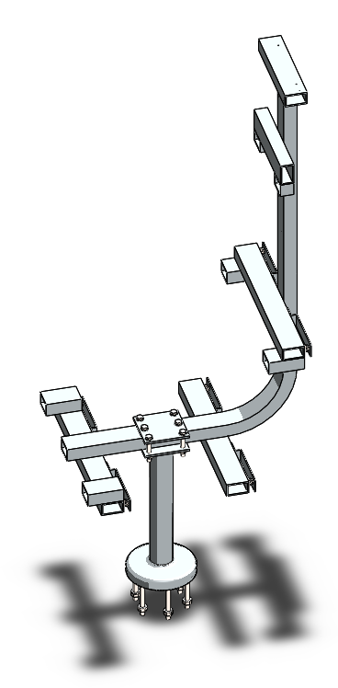
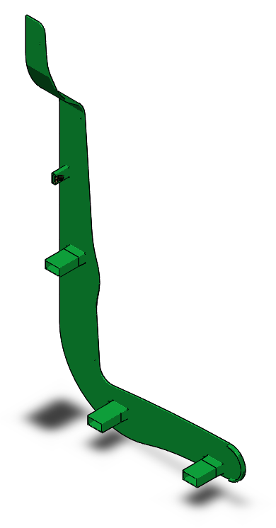
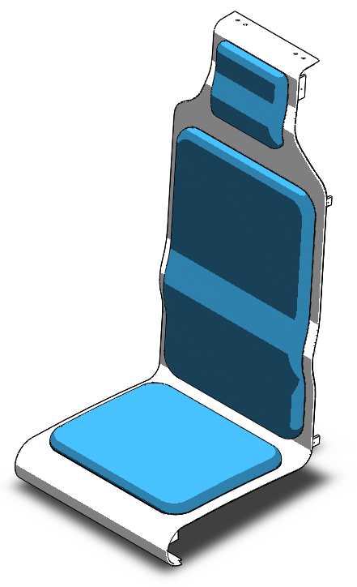
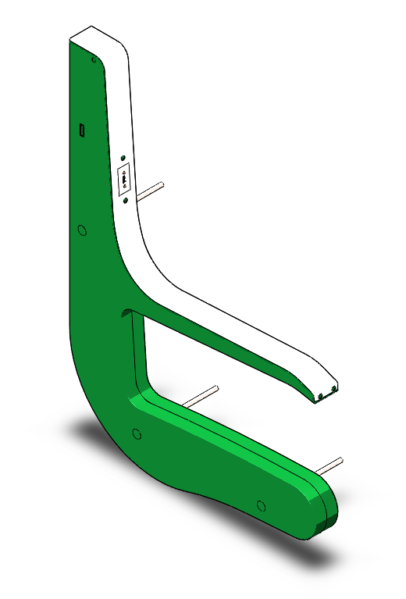
4D. DISSENY DE DETALL
Conjunts
Comuns
Exclusius (ample-estret)
Reposabraços

Slide 21
4D. DISSENY DE DETALL
Materials
Escuma flexible de poliuretà
(coixins)
Policarbonat LEXAN EXL5689
(carcasses)
Cautxú
(embellidors)
Poliamida
(entapissats)
Acer INOX
(caragols)
Aliatge d’alumini 6063-T5
(elements estructurals)

Slide 22
5. DISSENY DE LA DISTRIBUCIÓ

Slide 23
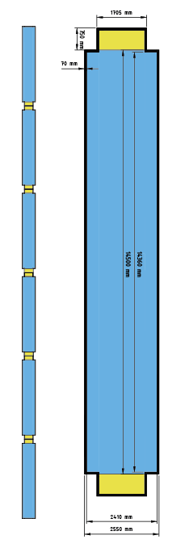
5A. FACTORS A CONSIDERAR
Dimensions
Dimensions del cotxe i el tren
Estudi ergonòmic
Les d’ús actual a la sèrie 4300 de Metrovalencia
Nº de cotxes = quantitat de cotxes que caben a l’espai entre carrers transversals a l’andana (calculat a totes les parades de la xarxa)
Factible amb obra mínima
Objectiu:
Espai funcional i còmode però aprofitat
Accessibilitat
Utilitzable pel 90 % de la població
Com?
Determinació de mesures antropomètriques relacionades
Consulta de les mesures
Càlcul de les dimensions adequades en base a mesures i toleràncies de la roba

Slide 24
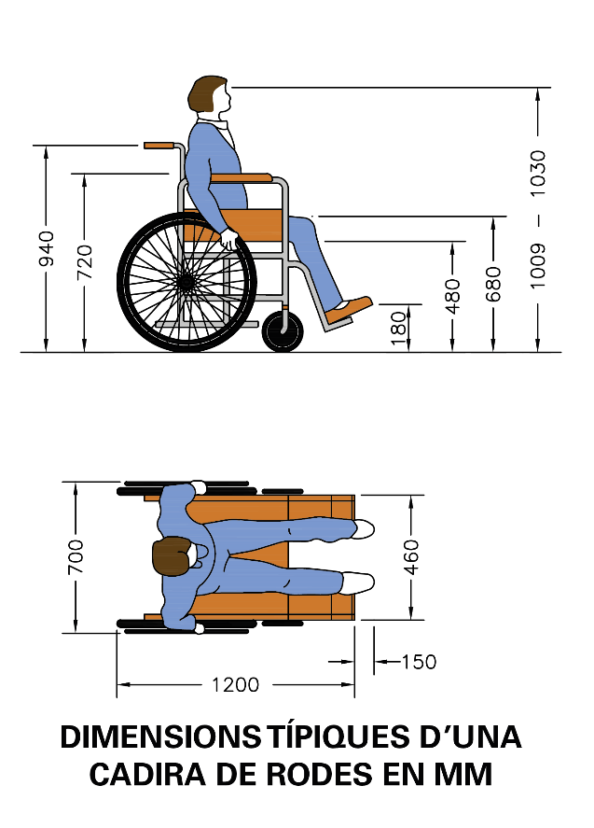
5A. FACTORS A CONSIDERAR
Accessibilitat. Comportament d’usuari
A l’usuari típic...
L’espai deu ser completament accessible
No vol sentir-se observat
Vol observar als altres usuaris
No li agrada el seient del mig a les bancades
Li agraden els seients amb finestra
Li agrada estar dret al costat de la porta (contribuint a formar embossos)
Li agraden els ambients acollidors i tranquils

Slide 25
5A. FACTORS A CONSIDERAR
Sistema dual de Metrovalencia
Distribució de Metro típica
Distribució de Rodalies típica
Confort mínim
Baixa quantitat de seients
Disposició longitudinal
Gran quantitat de places dempeus
Sense lavabos
Sense portabicicletes
Sense porta equipatges
Confort baix
Alta quantitat de seients
Disposició transversal
Gran quantitat de places dempeus
Amb lavabos
Amb portabicicletes
Amb porta equipatges
Objectiu: buscar una solució apta per a prestar servei de Metro i Rodalies

Slide 26
5B. PROJECTE
Briefing: requeriments de disseny
Prestar servei de Metro i Rodalies alhora
Densitat de seients no homogènia per a segmentar zones en base al recorregut
Disposició de seients mixta
Evitar més de dos seients junts sense separació
Que els passatgers no estiguen cara a cara
Evitar la monotonia
Accessibilitat PMR completa
Que dispose de serveis variats
Més de 165 places assentades
Més de 588 places dempeus

Slide 27
5C. PROPOSTA DEFINITIVA
206 places assentades
  51 seients amples
  111 seients estrets
  32 suports isquiàtics
  12 seients plegables o 4 places PMR
672 places dempeus
1344 places dempeus a màxima capacitat
1 màquina de snacks
3 màquines de cafè
2 farmacioles
2 màquines cancel·ladores
1 lavabo
5 porta bicicletes
19 papereres
1 2 3 4 2 1
Cotxe Tipus 1
Orientat a viatges curts
Gran capacitat dempeus
Zones PMR
Serveis: portabicicletes, cancel·ladora, màquina de cafè i farmaciola
Cotxe Tipus 2
Orientat a viatges de mitja distancia
Balanç entre capacitat dempeus i assentada
Cotxe Tipus 3
Orientat a viatges llargs
Gran capacitat assentada
Serveis: portabicicletes, màquina de cafè i màquina de snacks
Cotxe Tipus 4
Orientat a viatges llargs
Gran capacitat assentada
Serveis: lavabo

Slide 28
6. CONCLUSIONS

Slide 29
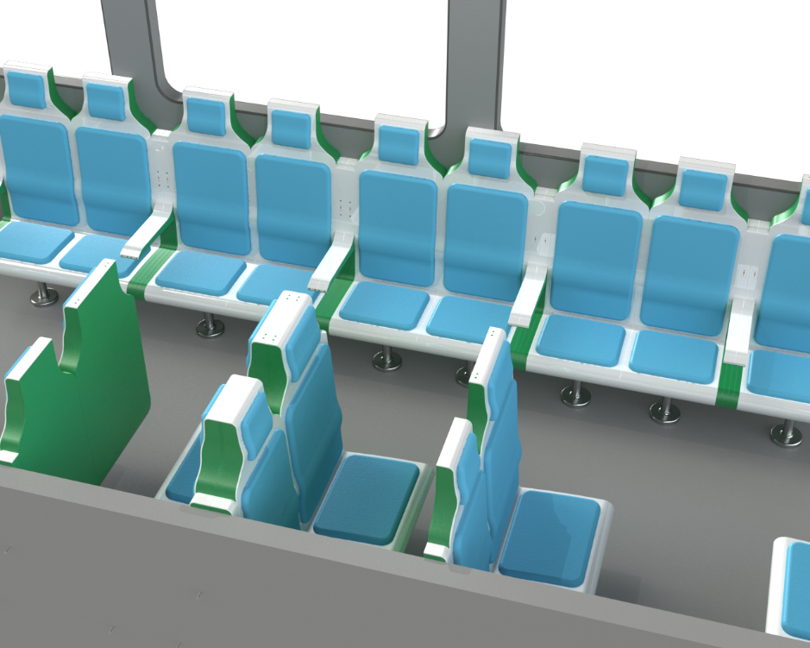
6. CONCLUSIONS
Possibilitat de millorar el servei de Metrovalencia en dos fronts:
  Ús d’un sistema de seient flexible, còmode i modern
  Aplicació d’una distribució adaptada al servei que presta realment Metrovalencia
Es contribueix a millorar un servei públic que és i serà indispensable al segle XXI
Gran experiència personal al contribuir a millorar un servei del que sóc usuari
Aprenentatge d’una sèrie de tècniques i competències de gran utilitat

Slide 30
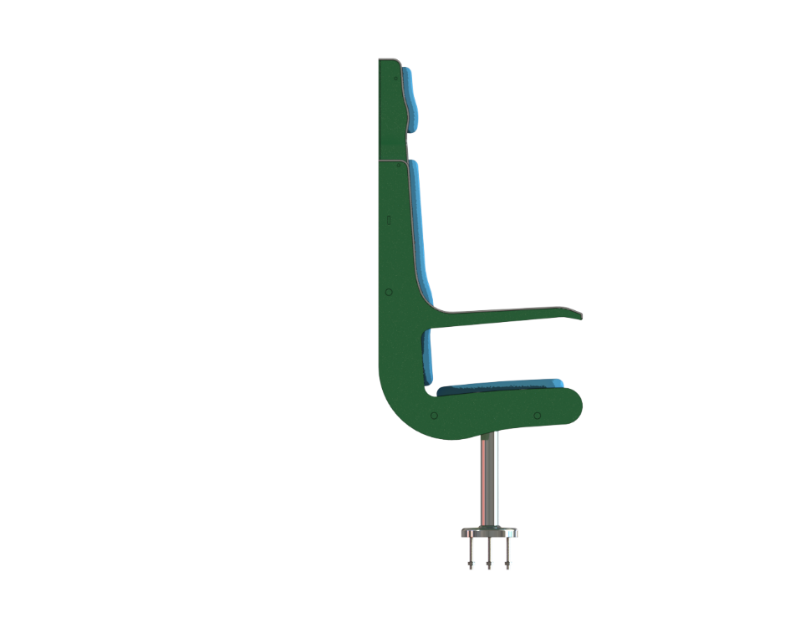
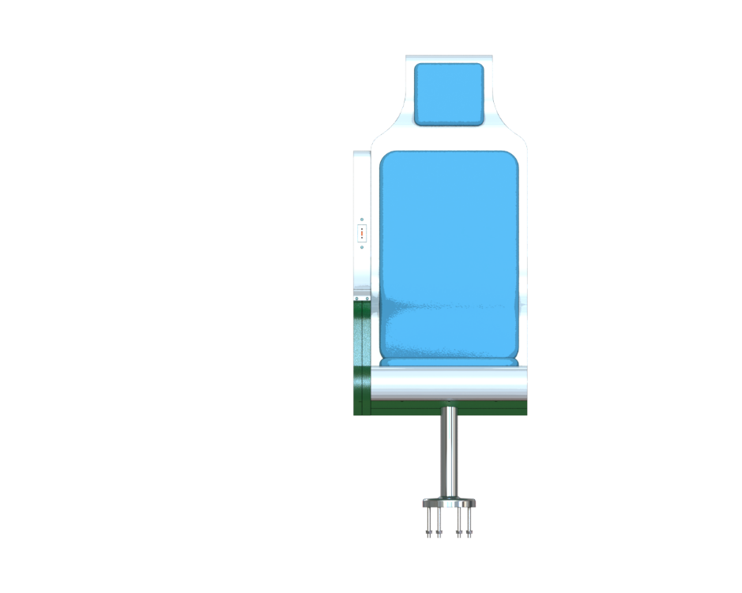
Gràcies per la vostra atenció!
Jaume Lluesma Doménech

